Slide 1
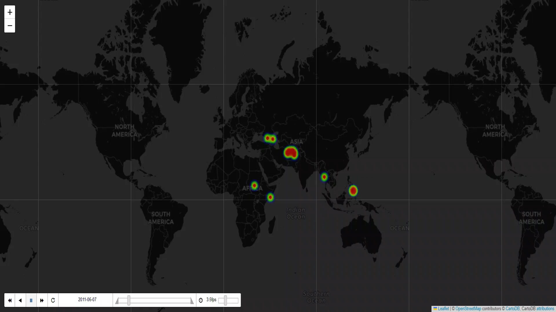
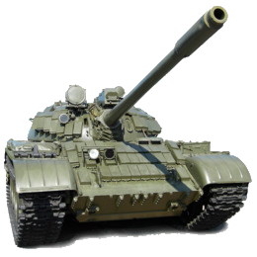
EDA – Guerras y Acciones Energéticas
Pablo Pozo Vargas
Notes:
1.Introducción
¡Bienvenidos al maravilloso mundo de las guerras y las acciones energéticas!
¡En este EDA nos proponemos explorar la relación que existe entre los eventos geopolíticos y un mundo tan bonito como el de las acciones energéticas!
En el vídeo estamos viendo los conflictos que ha habido durante el periodo 2001-2023
2.Objetivo
El objetivo que nos marcamos es intentar descubrir si hay relación entre estos eventos y la cotización de las acciones.
2.1 Intentar ver si hay relación directa entre los conflictos y sus fluctuaciones.
2.2. Intentar ver si hay alguien que de antemano sabe que va a haber conflictos…

Slide 2

Variable | Significado
conflict_id | Un identificador numérico único para cada conflicto.
conflict_name | El nombre del conflicto.
date_start | La fecha de inicio del conflicto
date_end | La fecha de finalización del conflicto
best | Un valor numérico relacionado con el mejor estimado del número de muertes
deaths_civilians | El número de muertes de civiles en el conflicto
deaths_unknown | El número de muertes desconocidas en el conflicto.
type_of_violence | Un código numérico que representa el tipo de violencia.
latitude | La latitud geográfica donde ocurrió el evento.
longitude | La longitud geográfica donde ocurrió el evento.
country | El nombre del país donde ocurrió el evento.
region_x | Un código numérico que representa la región donde ocurrió el evento.
Análisis datos de conflictos
Análisis datos Variables en el datasheet de conflictos con la union de eventos
Número de eventos recogidos en los datos: 5517264
1
Pablo Pozo Vargas
Notes:
Se recogen dos conjuntos de datos
Uno es el de los conflictos.
El de los eventos que ocurren dentro de los conflictos.
El resultado de la unión y su limpieza nos deja con un un conjunto de datos que tiene las siguientes columnas…

Slide 3
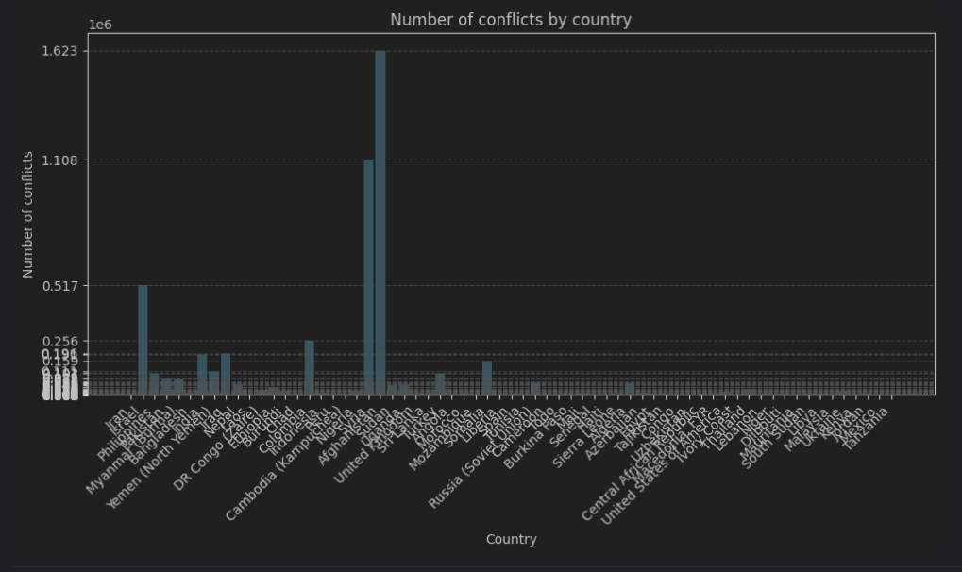
Agrupación de países teniendo en cuenta el número de eventos dentro de los conflictos de 2001-2023
Países con más conflictos:
Afghanistan
Syria
Israel
Colombia
Iraq
India
Somalia
Yemen (North Yemen)
Philippines
Turkey
2
Pablo Pozo Vargas
Notes:
El período escogido de datos es de 2001-2023
Se analiza cuales son los países en los que se han recogido más muestras de datos. Estos son los siguientes:

Slide 4
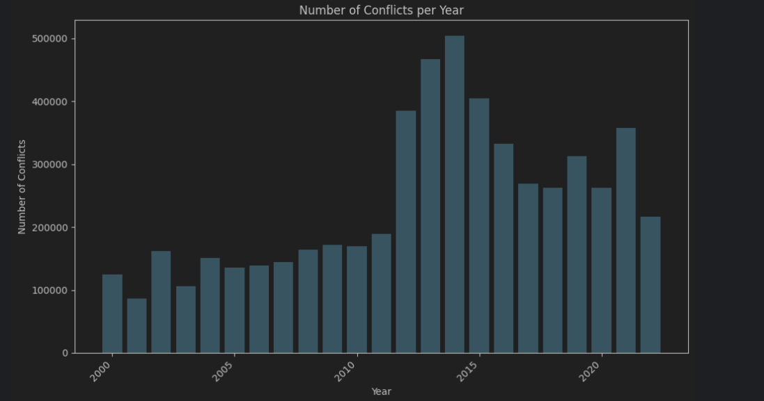
Vista de los eventos en los conflictos por años totales
En este gráfico se ve que desde 2011
Hasta 2015 hay un aumento significativo de eventos
3
3
Pablo Pozo Vargas
Notes:
También por otro lado hemos analizado el número de eventos ocurrido por año.
Se ve que un period de muchos eventos es el de entre 2011-2015
Cofictos en ese período:
Guerra civil en Siria (desde 2011 hasta la actualidad).
Conflicto en Iraq, incluyendo la retirada de las tropas estadounidenses y la insurgencia del Estado Islámico.
Conflicto en Yemen, especialmente con la intervención militar liderada por Arabia Saudita.
Lucha contra el Estado Islámico en Iraq y Siria.
Inestabilidad en Libia después de la caída de Muammar Gaddafi en 2011.
Conflicto entre Israel y Palestina, incluyendo enfrentamientos en Gaza.
Conflictos internos en Egipto, particularmente durante la revolución egipcia de 2011 y el golpe de Estado en 2013.
Inestabilidad en Afganistán, incluyendo la presencia continua de fuerzas internacionales y la insurgencia talibán.
Protestas y disturbios en varios países durante la Primavera Árabe, incluyendo Túnez, Egipto, Yemen, y Bahrein.

Slide 5
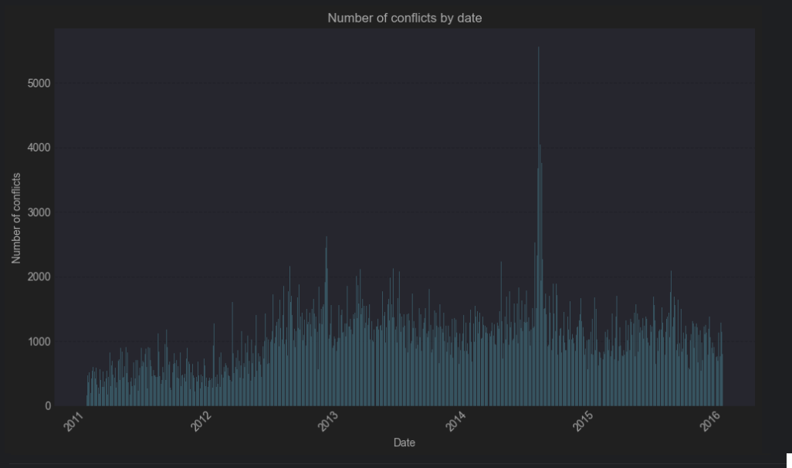
Agrupación de países por oriente proximo en el perídodo 2011-2015
Países seleccionados para el estudio:
['Iran', 'Israel', 'Pakistan', 'Yemen (North Yemen)', 'Iraq', 'Turkey', 'Syria', 'Jordan', 'Lebanon']
Elegí países del Oriente Próximo para mi análisis debido a su conexión histórica y económica con las acciones energéticas de EE. UU. y España, lo que sugiere una relevancia directa en el contexto de mi investigación sobre acciones energéticas.
4
Pablo Pozo Vargas
Notes:
Elegí países del Oriente Próximo para mi análisis debido a su conexión histórica y económica con las acciones energéticas de EE. UU. y España, lo que sugiere una relevancia directa en el contexto de mi investigación sobre acciones energéticas.

Slide 6
Analisis de datos de las
acciones en el estudio.
Variable | Significado
Date | Indica la fecha en la que se registraron los datos de mercado
Open | Precio de apertura de las acciones en el día de negociación correspondiente
High | Precio más alto al que llegaron las acciones durante el día
Low | Precio más bajo al que cayeron las acciones durante el día de negociación
Close | Representa el precio de cierre de las acciones al final del día de negociación.
Adj Close | Precio de cierre ajustado de las acciones.
Volume | El volumen total de acciones negociadas durante el día de negociación
Acciones seleccionados para el estudio:
['Solaria','Enagas', 'Acciona','NextEra', 'Iberdrola', 'Kinder', 'Honeywell International', ‘Exxon Mobile Solutions ', 'Tecnicas Reunidas']:
5
Pablo Pozo Vargas
Notes:
Explicar tabla

Slide 7
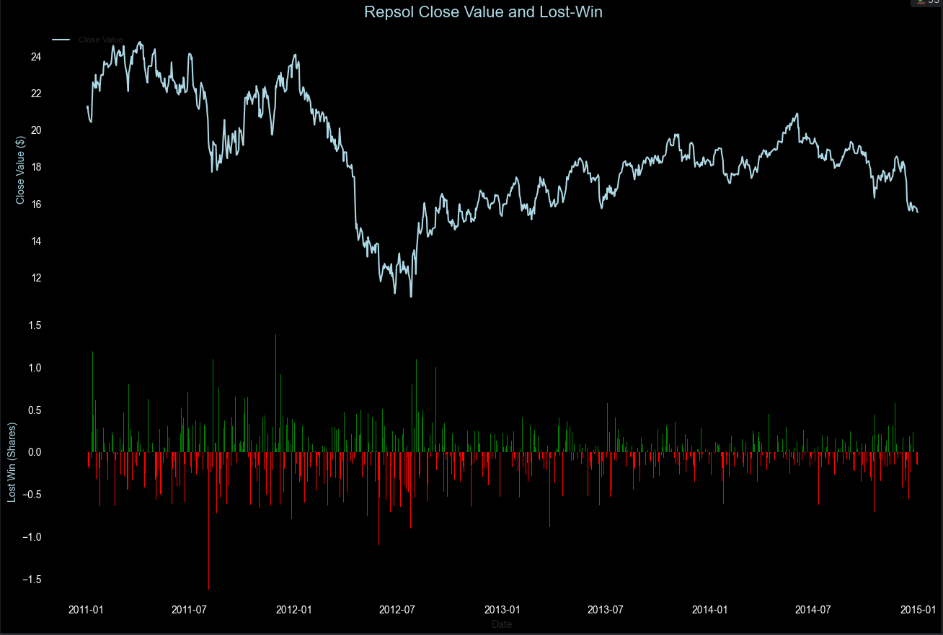
Análisis visual de una de las acciones: Repsol
Gráfico que tiene la evolución de la acción de Repsol durante el período 2011-2015
6
Pablo Pozo Vargas
Notes:
1. Vamos a ver solo una de las acciones, el resto tienen un análisis similar.
2. En la parte de arriba vemos la acción en el tiempo respecto a su cierre.
3. En la gráfica de abajo vemos la distribución de la bajada o subida de precio durante el período 2011-2015
4. Yo a simple vista sí que veo relación hasta mediados de 2012 que había pocos eventos la acción bajaba y posteriormente comenzó a subir poco a poco….

Slide 8
Análisis visual de una de las acciones: Repsol
Gráfico que tiene la evolución de la acción de Repsol durante el período 2011-2015
6
Pablo Pozo Vargas
Notes:
1. Vamos a ver solo una de las acciones, el resto tienen un análisis similar.
2. En la parte de arriba vemos la acción en el tiempo respecto a su cierre.
3. En la gráfica de abajo vemos la distribución de la bajada o subida de precio durante el período 2011-2015
4. Yo a simple vista sí que veo relación hasta mediados de 2012 que había pocos eventos la acción bajaba y posteriormente comenzó a subir poco a poco….

Slide 9
Análisis de Correlación entre los eventos en los conflictos y una acción dada (2011-2014)
Intervalo seleccionado 2011- 2015
Este intervalo nos proporciona una ventana significativa para examinar cómo los eventos de conflicto pueden haber afectado el volumen de negociación en el mercado durante ese tiempo.
Zona seleccionada
Oriente próximo con los paises ['Iran', 'Israel', 'Pakistan', 'Iraq', 'Turkey', 'Syria', 'Jordan']
Objetivo de la evaluación
Evaluar la relación entre el volumen de acciones y el número de eventos por día en los conflictos
Queremos comprender si hay alguna relación entre el volumen de acciones negociadas en el mercado y la frecuencia de eventos por día
8
Pablo Pozo Vargas

Slide 10
Correlación entre Volumen y número de conflictos diarios
Resultados obtenidos
Acción | Resultado | Opinión
Solaria Repsol | -0.348876 -0.352030 | Parece que le afecta de forma moderada Parece que le afecta de forma moderada
Enagas | 0.156332 | Parece que le afecta de forma débil
Acciona | -0.293937 | Parece que le afecta de forma moderada
NextEra | -0.227854 | Tiene una afección leve... ya que están interrelacionadas.
Iberdrola | -0.013156 | En ese periodo parece que no le afectó mucho la guerra de esa zona
Kinder | 0.238678 | Parece que le afectó de una forma moderada y además positivamente
Honeywell International | -0.483312 | Parece que le afectó de una forma bastante directa
Exxon Mobile | -0.707142 | Parece que le afecto de una forma bastante directa
´Ténicas Reunidas | -0.394020 | Parece que le afectó de una forma moderada
9
7
Pablo Pozo Vargas
Notes:
Explicar resultados….

Slide 11
Correlación entre el precio de cierre y número de conflictos diarios
Resultados obtenidos
Dataset Correlation
0 Repsol -0.171517
1 Solaria -0.446101
2 Enagas 0.580850
3 Acciona -0.267562
4 NextEra 0.683191
5 Iberdrola -0.018840
6 Kinder 0.684065
7 Honeywell 0.612985
8 Exxon 0.733254
9 Tecnicas 0.736970
10 BP 0.508534
11 Gazprom -0.378216
12 Saudi_Arabian_plc 0.859811
13 Schlumberger -0.210516
9
7
Pablo Pozo Vargas
Notes:
Explicar resultados….

Slide 12
Conclusiones
Correlación Moderada: En general se observa una correlación moderada entre el número de conflictos y el comportamiento del mercado de acciones. Esto sugiere que existe una relación significativa entre estos dos factores, aunque no es extremadamente fuerte.
Inversión y Riesgo Geopolítico: La correlación encontrada indica que los inversores podrían reaccionar a eventos de conflicto ajustando sus estrategias de inversión. Cuando aumenta la incidencia de conflictos, es posible que los inversores perciban un mayor riesgo geopolítico y ajusten sus carteras de inversión en consecuencia.
Indicador de Tendencias: El número de conflictos puede servir como un indicador útil para evaluar tendencias en el mercado de acciones. Una mayor frecuencia de conflictos podría estar asociada con periodos de mayor volatilidad en el mercado, mientras que una disminución en los conflictos podría indicar mayor estabilidad y confianza entre los inversores.
No puedo asegurar que las bajadas y subidas en los precios de las acciones tengan que ver con que va haber una guerra o no.
Pablo Pozo Vargas
10
Notes:
Por norma general la correlación parece que existe en el conjunto evaluado.
Si creo que cuando aumentan los conflictos los inversores reacionan a ello siendo más cautelos.
En mi opinion el número de conflictos si que es un indicador de tendencia a tener en cuenta…
Es cierto que hay muchas más variables en el entorno de los mercados que podrían ser evaluadas y que pueden afectar de forma diferente a cada acción del estudio.
Por ejemplo:
Índices económicos: El crecimiento del PIB, la tasa de desempleo, la inflación, las tasas de interés y la balanza comercial,
Política monetaria: Tasas de interés y otras políticas monetarias.
Eventos corporativos: Como fusiones y adquisiciones, lanzamientos de productos, informes de ganancias, cambios en la dirección de la empresa,

Slide 13

Gracias por escucharme!!
Contacto: pablo.pozo.vargas@gmail.com
Ruegos y preguntas
Pablo Pozo Vargas

